Slide 1
Examples
Examples
production
Role play tasks (including transactional)
Notes:
7.1.1.1
Speaking activity
Timing: 10 minutes
Aim: to use sentences with ‘estoy’ and ‘está’ in oral production
Procedure:
See separate set of cards (word doc) Students play the game as described below:
1 Separate the cards into two piles – verbs and cities.
2 Partner A picks a verb and then a city, says the Spanish sentence. 3 Partner B translates into English. 4 Players then swap roles. If pairs time themselves, they can then repeat the activity to see how quickly they can complete all the sentences and translations. With each new game, different sentences will be generated.
Note: Students could make these cards themselves i.e. fold A4 paper so it makes 12 rectangles - write 'I' x 3, he/she x 3, (this will be a cue/prompt to recall the correct verb in Spanish), then 6 cities that they remember. They could all do this so that they have 24 playing cards in total, when put together. This is good practice for spelling / memory / sounding out city names as they write them.

Slide 2
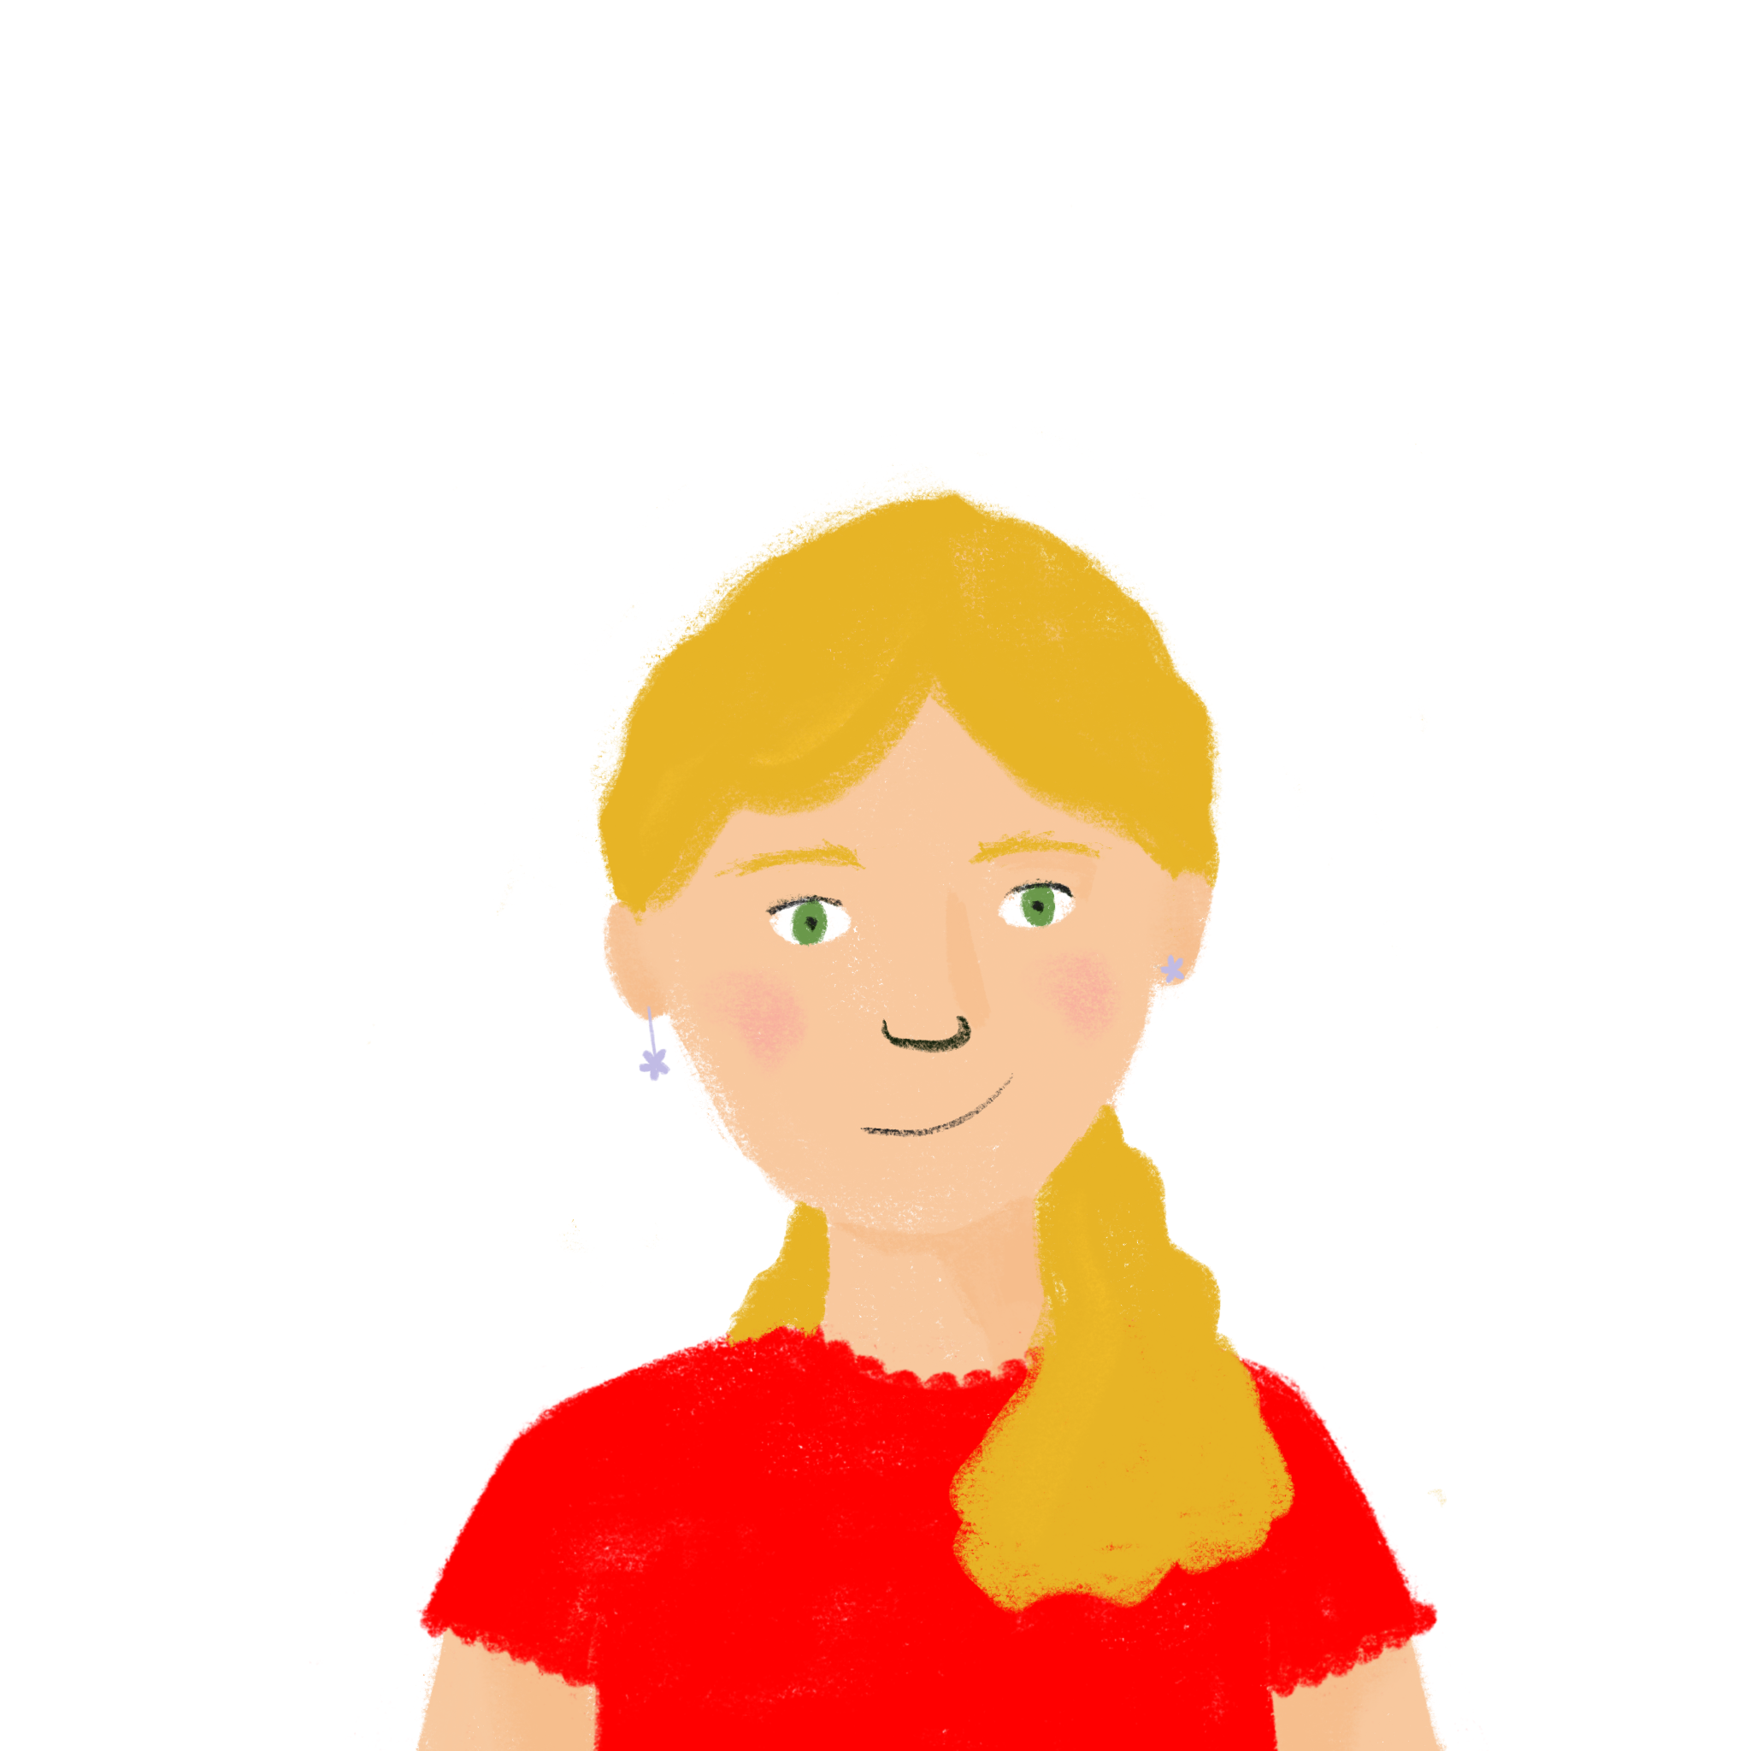
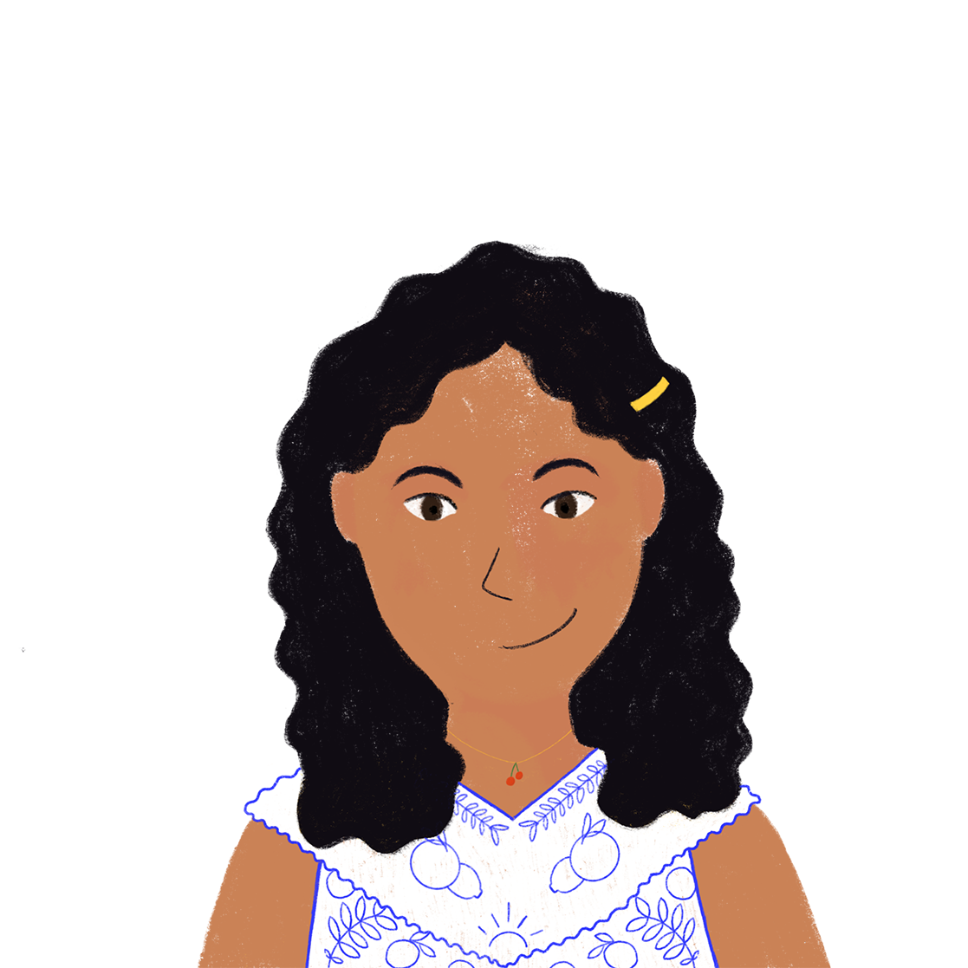
Vous êtes journalistes !
parler / écrire
le festival = festival
Salut Léa !
Tu aimes le festival pourquoi?
Léa aime le festival parce que les cerfs-volants sont beaux.
J’aime les cerfs-volants ! Ils sont très beaux.
Question:
Like the festival/why
Answer:
The kites are beautiful
Notes:
9.1.1.2
Timing: 8 minutes
Aim: Oral production of intonation questions to elicit specified information.
Procedure:
1. Students pretend to be journalists for the school newsletter. Their task is to interview young people at the kite festival and use the notes to write short reports about their experiences (approx. 50 words).
2. Click through demo slide so students can see how the activity works.
3. Distribute the rolecards on following slide. Students take it in turns to play the role of the interviewer and interviewee.
4. Partner A begins by forming a question in French using the question prompts on their card. Partner B responds using the answer prompts on their card. At higher levels, you may wish to distribute only the question cards to allow for free production/comprehension.
5. Students swap roles. Repeat step 4.
6. Students construct their newsletter reports from their notes, writing in the 3rd person.
7. See slide 16 for suggested short reports.

Slide 3
Vous êtes journalistes !
parler / écrire
Partner A
Partner B
Questions:
travel to the festival/how celebrate the festival/why eat at the festival/what visit the festival/who your family helps at the festival (Y/N)
Answers: (say full sentences)
by train the culture is important pizza lots of families yes, my brother helps to make the models
Answers: (say full sentences)
yes, it is interesting the kites are beautiful the singers red clothes they like to spend time here
Questions:
like the festival (Y/N) like the festival/why speak to at the festival/to who wear at the festival/what your friends think about the festival/what
Notes:
Rolecards
Do not display

Slide 4
Vous êtes journalistes !
parler / écrire
Partner A aime le festival parce que c’est intéressant et les cerfs-volants sont beaux. Il/Elle parle aux chanteurs et il/elle porte des vêtements rouges. Ses amis aiment passer du temps au festival.
Partner B voyage au festival en train. Il/Elle célèbre le festival parce que la culture est importante. Il/Elle mange de la pizza. Beaucoup de familles visitent le festival et son frère aide à faire des modèles.
Notes:
Suggested answers

Slide 5
Qui fait quoi et où ?
parler
Nous mangeons dans l’Aire 2.
Utilise est-ce que pour former des questions
Qu’est-ce que vous mangez ?
Nous mangeons une pizza.
Aire 1 | Aire 2 | Aire 3 | Aire 4 | Aire 5 | Aire 6 | Aire 7 | Aire 8
nous mangeons
une pizza
Notes:
9.1.1.2
Timing: 10 minutes
Aim: Oral production and recognition of est-ce que questions and plural forms of –ER verbs.
Procedure:
1. Students work in pairs. Print and distribute the rolecards on slide 30.
2. Students sketch the map. Tell students they will use the information on their role cards and find out who is where and what they are doing.
3. Click through example slide to demonstrate an example dialogue.
5. Partner A begins by forming a sentence as indicated by the prompt on their rolecard. The verbs are provided in the infinitive, so students must remember to add the appropriate ending. 6. Partner B responds with a question, using the question word indicated by the prompt, and relevant pronoun (e.g Partner A says nous mangeons…, Partner B must respond using vous…)
7. Partner A answers the question, translating the English information on their rolecard.
8. Students check their answers against the map on slide 31.
Word frequency of unknown words (1 is the most frequent word in French): aire [4987]
Source: Londsale, D., & Le Bras, Y. (2009). A Frequency Dictionary of French: Core vocabulary for learners London: Routledge.

Slide 6
Student A rolecards
Student B rolecards
Round 1
Tell your partner this. Remember the verb ending! | Reply to your partner with this.
1. [Nous/manger] dans l’Aire 3. | an ice cream
2. [Vous/rester] dans l’Aire 6. | with your parents
3. [Mes amis/marcher] dans l’Aire 1. | quickly
Round 1
Ask your partner for this information.
1. what?
2. with who?
3. how?
Round 2
Tell your partner this. Remember the verb ending! | Reply to your partner with this.
1. [Mes amis/jouer] dans l’Aire 3. | soon
2. [Nous/commencer] dans l’Aire 8. | the task
3. [Vous/acheter] un chapeau dans l’Aire 5. | because it is blue
Round 2
Ask your partner for this information.
1. when?
2. what?
3. why?
Notes:
rolecards
Do not display

Slide 7
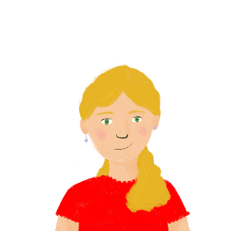
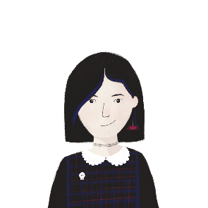
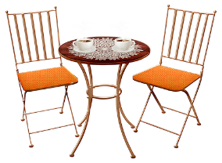
Un stage au bureau
parler
Léa and Sophie have an interview for work experience in an office. Take turns to play the interviewers and Léa and Sophie. As this is a formal situation, use inversion questions.
For yes/no questions: modal verb (in short form) + pronoun + long form Voulez-vous prendre ... ?
Voulez-vous prendre le déjeuner ici ou dehors ?
Groupe A les directeurs | Groupe B Léa et Sophie
want to have lunch here or outside? | want to have lunch
can have lunch at the café | can have lunch where?
Nous voulons prendre le déjeuner dehors.
outside
For information questions: add a question word before the modal: Où pouvons-nous prendre … ?
here
outside
Où pouvons-nous prendre le déjeuner ?
Vous pouvez prendre le déjeuner au café.
Notes:
9.1.1.4
Timing: 10 minutes
Aim: Oral production of modal verbs in the nous/vous form.
Procedure:
1. Split students into groups of four. Two students are interviewers, and two are Léa and Sophie. Remind students that it is appropriate to use inversion questions in an interview as these are more formal than intonation questions.
2. Use the example rolecard on this slide to walk the students through the exercise. Elicit the questions needed to find the information. A reminder about inversion question structure with modal verbs appears on a click.
3. Click to reveal suggested questions and answers.
4. Print and distribute the role cards on slides 15-16.
5. Students in pair A take turns asking questions to find out the missing information on their card. Cards are designed so that students must ask two yes/no questions (options are given) and two open questions (question words provided) each.
6. Pair B gives the answers on their card.
7. The pairs swap roles and use the second set of cards.

Slide 8
Un stage au bureau
parler
GROUP A - directeurs
Ask group B questions to find out the missing information. | Listen to group B’s questions and make sentences to answer them.
1. know how to use a mobile phone or a computer ? | 5. must start
2. can work when? | 6. must wear a shirt
want to learn what ? | 7. can leave
4. are funny or well-behaved? | 8. can easily buy lunch
GROUP B – Léa and Sophie
Listen to group A’s questions and make sentences to answer them. | Ask group A questions to find out the missing information.
1. know how to use a computer | 5. must start when?
2. can work | 6. must wear what?
3. want to learn English | 7. can leave together or alone?
4. are funny | 8. can easily buy a coffee or lunch?
5th May
Saturdays
together
Notes:
First set of role cards for printing

Slide 9
Un stage au bureau
parler
GROUP A – Léa and Sophie
Ask group B questions to find out the missing information. | Listen to group B’s questions and make sentences to answer them.
1. can drink what? | 5. know how to organise
2. must use books or a mobile phone? | 6. are calm
3. have to borrow a mobile phone or a computer? | 7. want to work
4. can finish when? | 8. have to travel by bus
GROUP B – directeurs
Listen to group A’s questions and make sentences to answer them. | Ask group A questions to find out the missing information.
1. can drink coffee | 5. know how to listen and organise?
2. must use a mobile phone | 6. are calm and intelligent?
3, have to borrow a computer | 7. want to work when?
4. can finish | 8. have to travel how ?
Tuesdays
July
Notes:
Second set of role cards for printing

Slide 10
Un(e) candidat(e) parfait(e)
Fais des questions avec inversion!
parler/ écrire
Es-tu ambitieux/ambitieuse ?
Nous cherchons un(e) médecin !
Il faut être ambitieux/ambitieuse.
Il/Elle doit être intelligent(e).
Il ne faut pas être agressif/agressive.
Oui, je suis/Non, je ne suis pas toujours ambitieux/ambitieuse.
Es-tu intelligent(e) ?
Oui, je suis/Non, je ne suis pas très intelligent(e).
Es-tu agressif/agressive?
Oui, je suis/Non, je ne suis pas souvent agressif/agressive.
Notes:
9.1.1.5
Timing: 8 minutes
Aim: Written and oral production of sentences containing a mix of adjective types.
Procedure:
1. Use the example on this slide to model the task. Elicit the inversion questions necessary to find the information, and the yes/no answers.
2. Click to reveal suggested questions/answers.
3. Print role cards from next three slides – one set of 6 for each group of 6.
4. Students work in groups of 6. Each student in the group has a different role card.
5. Each student interviews the others in the group to find out if they have the required qualities for the job on their card.
6. Students answer the questions using the sentences they wrote in the previous activity as a prompt.
7. Students make notes about each person’s answers so they can find the person who fits their job advert best.
Word frequency of cognates used (1 is the most frequent word in French):
parfait [1600], personnalité [1963], agressif [3059], créatif [>5000], inversion [>5000]
Source: Lonsdale, D., & Le Bras, Y. (2009). A Frequency Dictionary of French: Core vocabulary for learners London: Routledge.

Slide 11
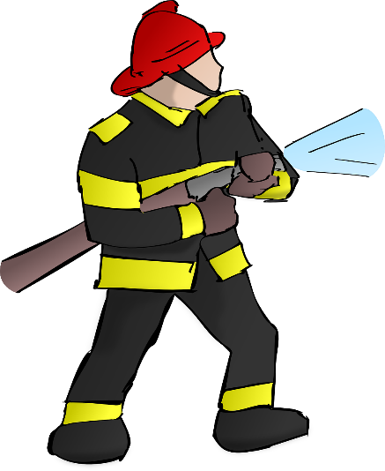
Un(e) candidat(e) parfait(e)
parler/ écrire
Nous cherchons
un(e) pompier/pompière* !
Il faut être prudent(e) pour travailler avec les feux.
Il/Elle doit être calme puisque le travail peut être dangereux.
Il ne faut pas être
agressif/agressive.
Nous cherchons un(e) serveur/serveuse !
Il/Elle doit être travailleur/travailleuse.
Il/Elle doit être actif/active.
Il ne faut pas être méchant(e).
*pompier/pompière = firefighter
Notes:
Rolecards for printing

Slide 12
Un(e) candidat(e) parfait(e)
parler/ écrire
Nous cherchons un(e) avocat(e) !
Il faut être intelligent, parce que c’est un emploi difficile.
Il/Elle ne doit pas être sportif/sportive.
Il ne faut pas être drôle : nous
ne pouvons pas jouer !
Nous cherchons un(e) secrétaire pour l’hôpital !
Il/Elle doit être travailleur/travailleuse.
Il faut être actif/active.
Il/Elle ne doit pas être ambitieux/ambitieuse.
Notes:
Rolecards for printing

Slide 13
Un(e) candidat(e) parfait(e)
parler/ écrire
Nous cherchons un(e) acteur/actrice !
Il faut être très créatif/creative.
Il/Elle doit être sportif/sportive, puisque c’est un film d’action.
Il/Elle ne doit pas être gentil(le).
Nous cherchons
un(e) directeur/directrice !
Il/Elle doit être ambitieux/ambitieuse.
Il faut être intelligent(e).
Il/Elle peut être drôle mais
il ne faut pas être méchant(e).
Notes:
Rolecards for printing

Slide 14
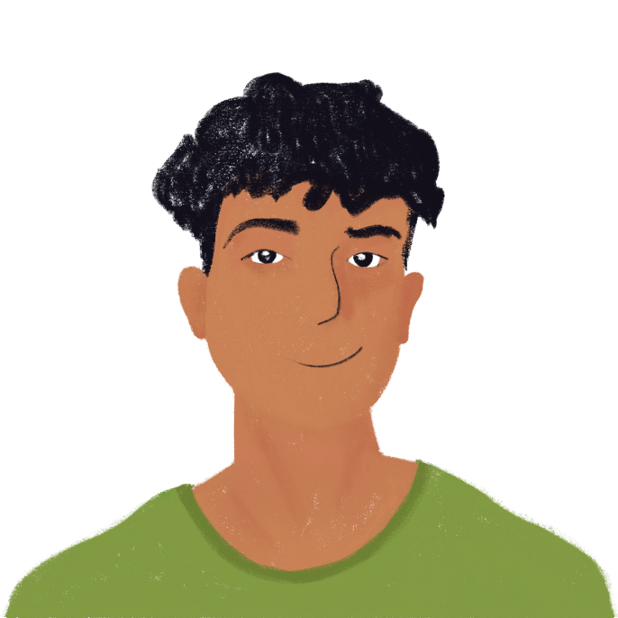
Je vais où ?
parler
J’aime bien le pain.
Vas-tu en Italie ?
Non ! Je veux visiter la Tour Eiffel.
Student A
Ah ! Tu vas en France !
Student B
Notes:
9.1.1.6
Timing: 8 minutes
Aim: Oral production of short sentences containing en with feminine countries and au with masculine ones; aural recognition of a range of vocabulary.
Procedure:
1. Print and distribute the role cards on slide 23-24 and display the picture board on slide 22.
2. Student A begins by reading the first clue for country A.
3. Student B guesses the name of a country that matches the description using the structure Vas-tu au/en…?. Remind students to focus on the use of au and en, and that they will need to look at the spelling of the country name to decide which to use.
4. If student B guesses correctly, student A moves on to the clues for country B. If student B guesses incorrectly, student A reads out the second clue for country A (and then the third if the country is still not guessed correctly). An example of such a dialogue is shown on this slide.
5. Repeat steps 2-4 for the remainder of countries on Student A’s card.
6. Students swap roles.
Word frequency of cognates (1 is the most frequent word in French):
pizza [>5000], Asie [>5000], sushi [>5000], Afrique [2289], éléphant [>5000], Amérique [>5000], Nord [1090], Europe [>5000], Amérique [>5000], carnaval [>5000], Asie [>5000], temple [3441], désert [2382]
Source: Londsale, D., & Le Bras, Y. (2009). A Frequency Dictionary of French: Core vocabulary for Léarners London: Routledge.

Slide 15
Je vais où ?
Remember! Most country names ending in –e are feminine.
parler
Norvège
Japon
Australie
Portugal
Brésil
France
Canada
Espagne
Italie
Chili
Chine
Maroc
Costa Rica
Afrique du Sud
Nigéria
Allemagne
Notes:
Picture Board

Slide 16
 | Country | Clues
A. | Italie | 1. J'aime l’Europe. 2. J'aime la pizza. 3. Je veux visiter Rome.
B. | Japon | 1. J'aime l’Asie. 2. J'aime le sushi. 3. Je veux visiter Tokyo.
C. | Afrique du Sud | 1. J'aime l’Afrique. 2. J'aime les éléphants. 3. Je veux visiter Cape Town.
D. | Canada | 1. J'aime l’Amérique du Nord. 2. J'aime la neige. 3. Je veux visiter le Québec.
 | Country | Clues
A. | Italie | 1. J'aime l’Europe. 2. J'aime la pizza. 3. Je veux visiter Rome.
B. | Japon | 1. J'aime l’Asie. 2. J'aime le sushi. 3. Je veux visiter Tokyo.
C. | Afrique du Sud | 1. J'aime l’Afrique. 2. J'aime les éléphants. 3. Je veux visiter Cape Town.
D. | Canada | 1. J'aime l’Amérique du Nord. 2. J'aime la neige. 3. Je veux visiter le Québec.
 | Country | Clues
A. | Italie | 1. J'aime l’Europe. 2. J'aime la pizza. 3. Je veux visiter Rome.
B. | Japon | 1. J'aime l’Asie. 2. J'aime le sushi. 3. Je veux visiter Tokyo.
C. | Afrique du Sud | 1. J'aime l’Afrique. 2. J'aime les éléphants. 3. Je veux visiter Cape Town.
D. | Canada | 1. J'aime l’Amérique du Nord. 2. J'aime la neige. 3. Je veux visiter le Québec.
 | Country | Clues
A. | Italie | 1. J'aime l’Europe. 2. J'aime la pizza. 3. Je veux visiter Rome.
B. | Japon | 1. J'aime l’Asie. 2. J'aime le sushi. 3. Je veux visiter Tokyo.
C. | Afrique du Sud | 1. J'aime l’Afrique. 2. J'aime les éléphants. 3. Je veux visiter Cape Town.
D. | Canada | 1. J'aime l’Amérique du Nord. 2. J'aime la neige. 3. Je veux visiter le Québec.
Notes:
Role Play Cards 1

Slide 17
 | Country | Clues
A. | Norvège | 1. J'aime l’Europe. 2. J'aime le poisson. 3. Je veux visiter Oslo.
B. | Brésil | 1. J'aime l’Amérique du Sud. 2. J'aime les carnavals. 3. Je veux visiter Rio de Janeiro.
C. | Chine | 1. J'aime l’Asie. 2. J'aime les temples. 3. Je veux visiter Shanghai.
D. | Maroc | 1. J'aime l’Afrique. 2. Je veux visiter le désert du Sahara. 3. Je veux visiter Marrakech.
 | Country | Clues
A. | Norvège | 1. J'aime l’Europe. 2. J'aime le poisson. 3. Je veux visiter Oslo.
B. | Brésil | 1. J'aime l’Amérique du Sud. 2. J'aime les carnavals. 3. Je veux visiter Rio de Janeiro.
C. | Chine | 1. J'aime l’Asie. 2. J'aime les temples. 3. Je veux visiter Shanghai.
D. | Maroc | 1. J'aime l’Afrique. 2. Je veux visiter le désert du Sahara. 3. Je veux visiter Marrakech.
 | Country | Clues
A. | Norvège | 1. J'aime l’Europe. 2. J'aime le poisson. 3. Je veux visiter Oslo.
B. | Brésil | 1. J'aime l’Amérique du Sud. 2. J'aime les carnavals. 3. Je veux visiter Rio de Janeiro.
C. | Chine | 1. J'aime l’Asie. 2. J'aime les temples. 3. Je veux visiter Shanghai.
D. | Maroc | 1. J'aime l’Afrique. 2. Je veux visiter le désert du Sahara. 3. Je veux visiter Marrakech.
 | Country | Clues
A. | Norvège | 1. J'aime l’Europe. 2. J'aime le poisson. 3. Je veux visiter Oslo.
B. | Brésil | 1. J'aime l’Amérique du Sud. 2. J'aime les carnavals. 3. Je veux visiter Rio de Janeiro.
C. | Chine | 1. J'aime l’Asie. 2. J'aime les temples. 3. Je veux visiter Shanghai.
D. | Maroc | 1. J'aime l’Afrique. 2. Je veux visiter le désert du Sahara. 3. Je veux visiter Marrakech.
Notes:
Role Play Cards 2

Slide 18
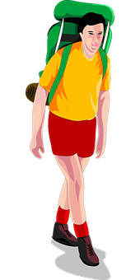
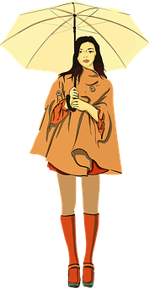
À l’hôtel
écouter /parler
1. Do you know where the church is ?
2. Oui, je connais le chemin.
1. Tu sais où
est l’église ?
2. Yes, I know the way.
1. ________
2.______________________________
_____________
3. Do you know the history of the church ?
4. Non, mais je sais qu’elle est assez vieille.
3. Tu connais l’histoire de l’église ?
4. No, but I know that it’s quite old.
3.__________
4.______________________________
touriste
(student A)
traducteur/-rice
(student B)
Canadienne (student C)
Notes:
This is slide 2/5.

Slide 19
À l’hôtel
écouter /parler
2. Un peu. Je sais que c’est très grand.
1. Do you know the national park?
1. Tu connais le parc national?
2. A bit. I know that it’s very big.
1. _____________
2.______________________________
_____________
4. That depends. Do you know where there is a nice view?
3. Tu sais prendre des belles photos ?
4. Ça depend. Tu sais s’il y a une belle vue?
3. Do you know how to take nice photos?
3.______________________________
________
touriste
(student C)
traducteur/-rice
(student A)
Canadienne (student B)
Notes:
9.1.1.6
This is slide 3/5.

Slide 20
À l’hôtel
écouter /parler
1. Do you know how the weather is?
2. Oui. Je sais qu’il fait beau.
Tu sais quel temps il fait ?
2. Yes. I know that it’s nice.
1. __________
2.______________________________
_____________
3. Thank you. Do you know how to get to the park?
4. Oui, je connais un bus. Il va
au parc deux fois par jour.
3. Merci. Tu sais aller au parc?
4. Yes, I know a bus. It goes twice a day.
4.________________
_________________
____________
touriste
(student B)
traducteur/-rice
(student C)
Canadienne (student A)
Notes:
This is slide 4/5.

Slide 21
1. _____________
parc national?
1. ________ où
est l’église ?
1. __________ quel temps il fait ?
2.________________________________
2.________________________________
2.________________________________
3.________________________________
3.__________
l’histoire de l’église ?
3. Merci. ____________ aller au parc?
4. Ça dépend. ________ s’il y a une belle vue?
4.________________________________
4.________________
_________________
traducteur/-rice
(student A)
traducteur/-rice
(student B)
traducteur/-rice
(student C)
Notes:
ROLECARDS FOR PRINTING. This is slide 5/5.

Slide 22
Finis la phrase !
parler
Boire…
…-t-il de l’eau ? / …de l’eau est important.
…de l’eau est important.
Notes:
9.1.2.1
Timing: 6 minutes. This is slide 1/4.
Aim: Oral recognition and production of short and long forms of known verbs.
Procedure:
1. Print the rolecards from slide 17.
2. Model the task with the example on slide 16.
3. Display slide 18.
4. Partner A reads the verb from their rolecard.
5. Partner B looks at the board and chooses the correct ending for the sentence.
6. Repeat for each sentence.
7. Display slide 19 and partners swop roles.
Transcript:
Word frequency (1 is the most frequent word in French):
Source: Londsale, D., & Le Bras, Y. (2009). A Frequency Dictionary of French: Core vocabulary for learners London: Routledge.

Slide 23
Finis la phrase !
parler
Partenaire A Say these verbs to start sentences. Your partner will choose the end of the sentence from the board. 1) Parler… 2) Achète… 3) Descendre … 4) Lit … 5) Écrit … 6) Répondre … | Partenaire B Say these verbs to start sentences. Your partner will choose the end of the sentence from the board. 1) Visiter … 2) Dépend … 3) Entendre … 4) A … 5) Connaître … 6) Travaille …
Partenaire A Say these verbs to start sentences. Your partner will choose the end of the sentence from the board. 1) Parler… 2) Achète… 3) Descendre … 4) Lit … 5) Écrit … 6) Répondre … | Partenaire B Say these verbs to start sentences. Your partner will choose the end of the sentence from the board. 1) Visiter … 2) Dépend … 3) Entendre … 4) A … 5) Connaître … 6) Travaille …
Partenaire A Say these verbs to start sentences. Your partner will choose the end of the sentence from the board. 1) Parler… 2) Achète … 3) Descendre … 4) Lit … 5) Écrit … 6) Répondre … | Partenaire B Say these verbs to start sentences. Your partner will choose the end of the sentence from the board. 1) Visiter … 2) Dépend … 3) Entendre … 4) A … 5) Connaître … 6) Travaille …
Notes:
ROLECARDS FOR PRINTING

Slide 24
Finis la phrase ! (B)
parler
Partenaire B
Listen to the verb your partner says and choose the correct ending for each sentence.
1 | …-t-il allemand ? | …allemand, c’est utile.
2 | …-t-il le produit ? | …le produit, c’est cher ?
3 | -t-il les pistes rouges ? | …les pistes rouges, c’est facile ?
4 | -il des romans en anglais ? | …des romans en anglais, c’est difficile ?
5 | -il des histoires sur le ski ? | …des histoires sur le ski, c’est amusant.
6 | -il aux questions sur le stage? | …aux questions sur le stage, c’est essentiel.

Slide 25
Finis la phrase ! (A)
parler
Partenaire A
Listen to the verb your partner says and choose the correct ending for each sentence.
1 | …-t-il les bâtiments historiques ? | …les bâtiments historiques, c’est amusant.
2 | …-il du directeur de l’entreprise ? | …du directeur de l’entreprise, c’est essentiel.
3 | -t-il les annonces sur les pistes ? | …les annonces sur les pistes, c’est important.
4 | …-t-il une attitude positive ? | …une attitude positive, c’est important
5 | …-t-il la communauté ? | …la communauté, c’est utile.
6 | -t-il avec des collègues actifs ? | …avec des collègues actifs, c’est amusant.

Slide 26
Au restaurant
parler / écrire
Où sont vos tables ?
Nos tables sont près de la fenêtre.
Tu es dans un restaurant avec ta famille. Trouve ces informations et prends des notes :
où sont leurs tables ?
quelle est leur spécialité ?
quelles sont leurs plats du jour ?
leurs boissons / desserts coûtent combien ?
Leurs tables sont par la fenêtre.
Notes:
9.1.2.3
Timing: 5 minutes
Aim: Oral and written production of sentences with plural possessive adjectives (notre, nos, votre, vos, leur, leurs).
Procedure:
In this role play activity, there are two roles: the customer and the waiter/waitress. The customer must turn away from the board. The waiter or waitress must face the board.
The customer must ask the waiter or waitress questions in order to find out the information listed on the current slide. Remind students to use the vous form of the possessive adjectives (i.e., votre, vos) to express politeness. When demonstrating the activity, elicit from students why we use the vous form in this context.
Give students a minute to prepare questions with vos and votre using the information on this slide. Check their questions before proceeding.
The waiter or waitress uses menu A displayed on slide 53 to answer the customer’s question. Encourage students to use the nous form of the possessive adjectives (i.e., notre, nos) as the waiter is speaking on behalf of the whole restaurant. When demonstrating the activity, elicit from students why we use the nous form in this context.
The customer must then make a note of the waiter’s or the waitress’ answer, using the leur/s form
Once the customer has found out all the relevant information, students swap roles and use menu B (on slide 54).
Word frequency of cognates (1 is the most frequent word in French): spécalité [3356], dessert [>5000]
Source: Londsale, D., & Le Bras, Y. (2009). A Frequency Dictionary of French: Core vocabulary for learners London: Routledge.
Word frequency of unknown words used (1 is the most frequent word in French): boisson [3614]
Source: Londsale, D., & Le Bras, Y. (2009). A Frequency Dictionary of French: Core vocabulary for learners London: Routledge.

Slide 27
Au restaurant : Carte A
parler / écrire
la boisson = drink | le poulet = chicken
le bœuf = beef |la fraise = strawberry
Restaurant du Fleuve
Boissons
Coca 3,00 €
Café au lait 2,00 €
Thé 2,00 €
Plats du jour
Choix de viande : poulet, bœuf, porc 10,00 €
Poisson du jour 8,00 €
Salade 10,00 €
Desserts
Sélection de fromages 6,00 €
Choix de glaces : fraise, banane 3,00 €
Nos tables ont une vue sur le fleuve.
La viande est notre spécalité !
Notes:
This is slide 2/3.
Word frequency of cognates (1 is the most frequent word in French): spécalité [3356], dessert [>5000], coca [>5000], salade, sélection [2403], banane [>5000], porc [4036]
Source: Londsale, D., & Le Bras, Y. (2009). A Frequency Dictionary of French: Core vocabulary for learners London: Routledge.
Word frequency of unknown words used (1 is the most frequent word in French): boisson [3614], poulet [4222], boeuf [>5000], fraise [>5000]
Source: Londsale, D., & Le Bras, Y. (2009). A Frequency Dictionary of French: Core vocabulary for learners London: Routledge.

Slide 28
Au restaurant : Carte B
parler / écrire
la boisson = drink | le poulet = chicken
le bœuf = beef |la fraise = strawberry
Restaurant des Italiens
Boissons
Coca 2,00 €
Café au lait 4,00 €
Thé 3,00 €
Plats du jour
Choix de viande : poulet, bœuf, porc 8,00 €
Pizza du jour 12,00 €
Sandwich 14,00 €
Desserts
Sélection de fromages 7,00 €
Choix de glaces : fraise, banane 4,00 €
Nos tables ont une vue sur le lac.
La pizza est notre spécialité.
Notes:
This is slide 3/3.
Word frequency of cognates (1 is the most frequent word in French): spécalité [3356], dessert [>5000], coca [>5000], salade, sélection [2403], banane [>5000], porc [4036]
Source: Londsale, D., & Le Bras, Y. (2009). A Frequency Dictionary of French: Core vocabulary for learners London: Routledge.
Word frequency of unknown words used (1 is the most frequent word in French): boisson [3614], poulet [4222], boeuf [>5000], fraise [>5000], sandwich [>5000], pizza [>5000]
Source: Londsale, D., & Le Bras, Y. (2009). A Frequency Dictionary of French: Core vocabulary for learners London: Routledge.

Slide 29
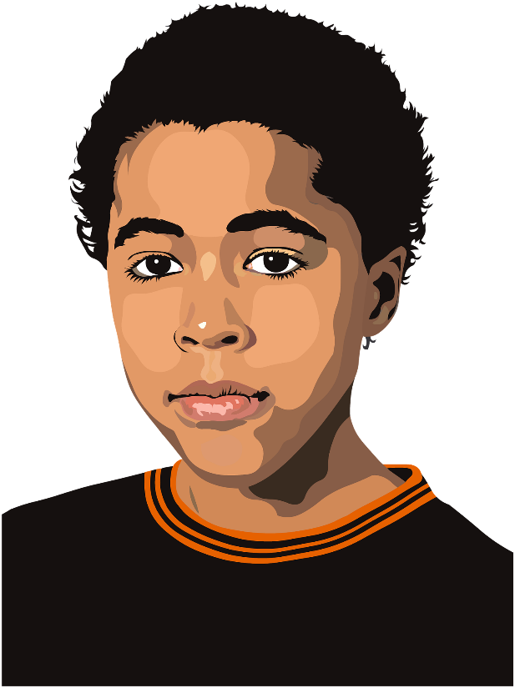
L’école au Sénégal
parler
Tu es un(e) élève dans une école au Sénégal. Réponds aux questions de ton/ta partenaire. Attention aux liaisons avec –x, -s, -d, -t, et –n !
What are your exams like?
Nos examens sont difficiles.
Vos examens sont comment ?
Remember, the question word goes to the end!
difficult
Notes:
9.1.2.4
Timing: 5 minutes [slide 1/2]
Aim: Oral production of inversion questions and possessive adjectives
Procedure:
1. Pupils take the roles of Senegalese pupils and ask and answer each other questions.
2. Suggested answers are on the next slide..
Word frequency of cognates used (1 is the most frequent word in French): wolof [>5000], liaison [1968]
Source: Lonsdale, D., & Le Bras, Y. (2009). A Frequency Dictionary of French: Core vocabulary for learners London: Routledge.

Slide 30
L’école au Sénégal
parler
Partenaire A
Ask your partner about their life at school. Use you plural.
What is your school like?
What are your French lessons like?
Are your maths exercises easy?
What is your favourite sport?
Answer your partner’s questions about your life at school. Use the we form in full sentences.
yelllow
strict but funny
science and maths
Wolof
Partenaire B
Answer your partner’s questions about your life at school. Use the we form in full sentences.
small
useful
difficult
football
Ask your partner about their life at school. Use you plural.
What are your uniforms like?
Is your teacher strict?
What are your favourite subjects?
What is your first language?
Notes:
Timing: 5 minutes [slide 1/2]
Aim: Oral production of inversion questions and possessive adjectives
Procedure:
1. Pupils take the roles of Senegalese pupils and ask and answer each other questions.
2. Suggested answers are on the next slide.
Word frequency of cognates used (1 is the most frequent word in French): wolof [>5000]
Source: Lonsdale, D., & Le Bras, Y. (2009). A Frequency Dictionary of French: Core vocabulary for learners London: Routledge.

Slide 31
L’école au Sénégal
parler
Partenaire A
Ask your partner about their life at school. Use you plural.
Votre école est comment ?
Vos cours de français sont comment ?
Vos exercices de maths sont-ils faciles ?
Votre sport préféré, c’est quoi ?
Answer your partner’s questions about your life at school. Use the we form.
Nos uniformes sont jaunes.
Notre professeure est stricte mais amusante.
Nos matières préférées sont les sciences et les maths.
Notre première langue est le wolof.
Partenaire B
Ask your partner about their life at school. Use you plural.
Vos uniformes sont comment ?
Votre professeure est comment ?
Quelles sont vos matières préférées ?
Quelle est votre première langue ?
Answer your partner’s questions about your life at school. Use the we form.
Notre école est petite.
Nos cours de français sont utiles.
Nos exercices de maths sont difficiles.
Notre sport préféré est le foot.
Notes:
Timing: 5 minutes [slide 2/2]
SUGGESTED ANSWERS

Slide 32
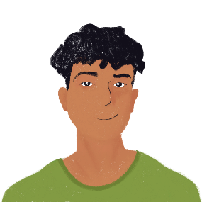
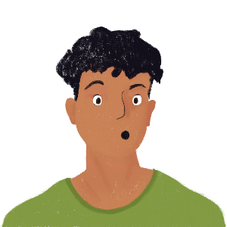
Partenaire A
parler
1. Il est 8h10 et Amir est __________, donc il mange du chocolat. | 2. Il est 9h30 et Amir a __________, donc il boit de l’eau. | 3. Il est 11h15 et Amir est __________ parce qu’il a un cours d’anglais. | 4. Il est midi et Amir est __________. C’est l’heure du déjeuner !
5. Il est __________ et Amir a chaud, parce qu’il y a du soleil. | 6. Il est __________ et il a peur. Il a un examen demain, donc il étudie beaucoup. | 7. Il est __________ et Amir est calme. Il sait tout pour l’examen ! | 8. Il est __________ et Amir a tort. Il n’a pas appris le vocabulaire !
Notes:
9.1.2.6
Timing: 12 minutes [slide 1/3]
Aim: Oral production of times and expressions with avoir + noun in context.
Procedure:
1. Print rolecards.
2. Partner A reads out sentences 1-4, stopping at the gap.
3. Partner B reads out the rest of each sentence. Partner A listens and fills in the gap.
4. Students swop roles for sentences 5-8.
5. Students look at each other’s rolecards to check answers.

Slide 33
Partenaire B
parler
1. Il est __________ et Amir est triste, donc il mange du chocolat. | 2. Il est __________ et Amir a soif, donc il boit de l’eau. | 3. Il est __________ et Amir est heureux parce qu’il a un cours d’anglais. | 4. Il est _________ et Amir est content. C’est l’heure du déjeuner !
5. Il est 14h30 et Amir a __________, parce qu’il y a du soleil. | 6. Il est 16h30 et il a __________. Il a un examen demain, donc il étudie beaucoup. | 7. Il est 19h20 et Amir est __________. Il sait tout pour l’examen ! | 8. Il est 21h30 et Amir a __________. Il n’a pas appris le vocabulaire !
Notes:
[slide 2/3]

Slide 34
Réponses
parler
1. Il est 8h10 et Amir est triste, donc il mange du chocolat. | 2. Il est 9h30 et Amir a soif, donc il boit de l’eau. | 3. Il est 11h15 et Amir est heureux parce qu’il a un cours d’anglais. | 4. Il est midi et Amir est content. C’est l’heure du déjeuner !
5. Il est 14h30 et Amir a chaud, parce qu’il y a du soleil. | 6. Il est 16h30 et il a peur. Il a un examen demain, donc il étudie beaucoup. | 7. Il est 19h20 et Amir est calme. Il sait tout pour l’examen ! | 8. Il est 21h30 et Amir a tort. Il n’a pas appris le vocabulaire !
Notes:
[slide 3/3]

Slide 35
Noël dans le monde (1/2)
lire/parler
Lis le texte. Fais des questions pour remplir les blancs.
Réponds aux questions de ton/ta partenaire.
On attend le Père Noël où?
On attend le Père Noël ________ [où ?]
On attend le Père Noël en Angleterre.
On attend le Père Noël en Angleterre.
Notes:
9.1.2.7
Timing: 8 minutes [slide 1/3]
Aim: Reading comprehension; oral production of questions; oral information exchange.
Procedure:
1. Explain to students that they are going to work together to complete two short texts about Christmas around the world.
2. Run through the example on this slide. Use the opportunity to recap the word order of intonation questions with question words (question word at the end). NB: the gapped sentences are designed so that no word order change is needed – students need only read the sentences with raised intonation, and add the question word.
3. Partner A asks Partner B in French for the missing information on their card and writes it down to complete their sentences.
5. Partners swap roles.
6. Students look at each other’s texts to check answers.
7. Students use their completed text to carry out the activity on slide 15.

Slide 36
Partenaire A
*les Rois mages = the Wise Men
*le pied = foot
lire/parler
Fais des questions pour remplir les blancs.
Noël dans les pays européens
1. Noël est une fête religieuse pour _________ (qui ?)
2. Croire en l’histoire de Noël n’est pas essentiel en _________ (où ?)
3. La laïcité soutient la liberté de _________ (quoi ?)
4. À Noël, les musulmans et les juifs de France passent du temps _________ (avec qui ?)
5. Saint Nicolas apporte des cadeaux aux enfants le 6 décembre en __________ (où ?)
6. En Espagne, on croit que les Rois mages* viennent avec des cadeaux le __________ (quand ?)
Lis et réponds aux questions de ton/ta partenaire.
Noël dans les autres pays du monde
7. Les sapins de Noël sont en plastique en Algérie.
8. En Tunisie, les enfants font des photos avec le père Noël.
9. En Australie, c'est l’été. Donc, il n’y a pas de neige.
10. Noël est plus important en Europe qu’en Asie.
11. En Chine, on pense que Noël est une tradition anglaise.
12. Mais les chrétiens de Chine célèbrent l’histoire du fils de Dieu.
Notes:
Rolecard A for printing [slide 2/3]
Word frequency of unknown words used (1 is the most frequent word in French):
roi [1364], mage [>5000], pied [626], sapin [>5000]
Word frequency of cognates used (1 is the most frequent word in French):
saint [1702], plastique [2191], Tunisie [>5000], Australie [>5000], Asie [>5000], Chine [>5000]
Source: Lonsdale, D., & Le Bras, Y. (2009). A Frequency Dictionary of French: Core vocabulary for learners London: Routledge.

Slide 37
Partenaire B
*les Rois mages = the Wise Men
*le pied = foot
lire/parler
Fais des questions pour remplir les blancs.
Noël dans les pays européens
1. Noël est une fête religieuse pour les chrétiens.
2. Croire en l’histoire de Noël n’est pas essentiel en France.
3. La laïcité soutient la liberté d’appartenir à une foi ou de ne pas avoir de foi.
4. À Noël, les musulmans et les juifs de France passent du temps en famille.
5. Saint Nicolas apporte des cadeaux aux enfants le 6 décembre en Belgique.
6. En Espagne, on croit que les Rois mages* viennent avec des cadeaux le 6 janvier.
Lis et réponds aux questions de ton/ta partenaire.
Noël dans les autres pays du monde
7. Les sapins de Noël sont en plastique _________ (où ?)
8. En Tunisie, les enfants font des _________ (quoi ?)
9. En Australie, c'est l’été. Donc, il n’y a pas de _________ (quo i? )
10. Noël est plus important en Europe qu’en _________ (où ?)
11. En Chine, on pense que Noël est _________ (quoi ?)
12. Mais les chrétiens de Chine célèbrent l’ _________ (quoi ?)
Notes:
Rolecard B for printing [slide 3/3]
Word frequency of unknown words used (1 is the most frequent word in French):
roi [1364], mage [>5000], pied [626], sapin [>5000]
Word frequency of cognates used (1 is the most frequent word in French):
saint [1702], plastique [2191], Tunisie [>5000], Australie [>5000], Asie [>5000], Chine [>5000]
Source: Lonsdale, D., & Le Bras, Y. (2009). A Frequency Dictionary of French: Core vocabulary for learners London: Routledge.

Slide 38
Vive le vent – Partenaire A
*la strophe = verse
lire / parler
Lis la strophe* dans la première colonne pour ton/ta partenaire.
Écoute ton/ta partenaire et remplis les blancs dans la deuxième colonne.
Et le vieux monsieur
Descend vers le village
C’est l’heure où tout est sage
Et l’ombre danse au coin des feux
Et dans chaque maison
Il flotte un air de fête
Partout la table est prête
Et l’on entend la même chanson.
J _ _ eux j _ _ eux Noël
Aux mille b _ _ gies
Quand chantent __________ le ciel
Les clo _ _ es de la __________.
[chorus]
Oh ! Vive le vent, vive le vent,
Vive le vent d’hiver
Qui _ apporte aux vieux __________
Leurs __________ d’hier…
Notes:
9.1.2.7
Timing: 8 minutes [slide 1/2]
Aim: Oral production and aural recognition of known SSCs and known vocabulary.
Procedure:
1. Print and distribute rolecards.
2. Partner A reads the first column aloud. Partner B listens and fills in the missing SSCs and words.
3. Partners swap roles.
4. Check answers.
Word frequency of unknown words used (1 is the most frequent word in French):
strophe [>5000], mille [1008], bougie [>5000], cloche [4273], prêt [422], ombre [2001], coin [1798], vive (vivre) [201], joyeux [3987], flotter [4520], rapporter [922], colonne [2931]
Word frequency of cognates used (1 is the most frequent word in French):
village [1295], danser [2934], oh [1361] Source: Lonsdale, D., & Le Bras, Y. (2009). A Frequency Dictionary of French: Core vocabulary for learners London: Routledge.

Slide 39
Vive le vent – Partenaire B
*la strophe = verse
lire / parler
Lis la strophe* dans la première colonne pour ton/ta partenaire.
Écoute ton/ta partenaire et remplis les blancs dans la deuxième colonne.
Et le vieux monsieur
Descend __________ le villa _ e
C’est l’heure où tout est __________
Et l’_ _ bre danse au c _ _ n des feux,
Et dans chaque maison
Il fl _ tte un __________ de fête
Partout la __________ est prête
Et l’on entend la même chanson
Joyeux joyeux Noël
Aux mille bougies
Quand chantent vers le ciel
Les cloches de la nuit
[chorus]
Oh ! Vive le vent, vive le vent,
Vive le vent d’hiver
Qui rapporte aux vieux enfants
Leurs souvenirs d’hier…
Notes:
[slide 2/2]

Slide 40
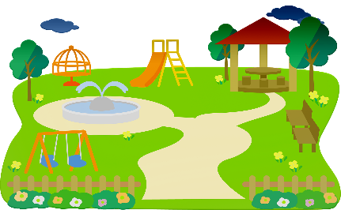
Le week-end dernier
parler
Répond aux questions de ton/ta partenaire. Écris les réponses que tu entends.
Où es-tu allée ?
Je suis allée au parc.
where they went
Notes:
9.2.1.2
Timing: 8 minutes [slide 1/2]
Aim: Oral production of singular forms of verbs that take être and avoir in the perfect tense.
Procedure:
Print the role cards from side 17.
Model the task using the example on this slide.
Students ask each other questions to find the information required.
Students make notes on each other’s answers.
Suggested answers are provided on slide 18.

Slide 41
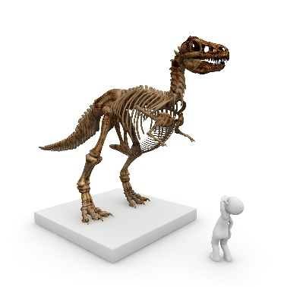
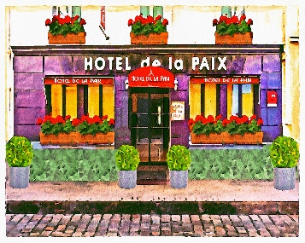
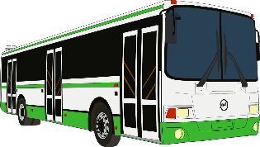
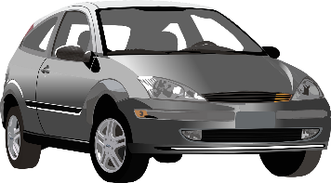
Le réveillon
parler
Tu parles du réveillon avec un(e) ami(e). Qu’est-ce qu’il/elle a fait ?
Partenaire A:
Réponds aux questions de ton/ta partenaire.
Ask your partner:
Where they went
How they arrived
Where their brother stayed
Where their brother went
Partenaire B:
Réponds aux questions de ton/ta partenaire:
Ask your partner:
Where they went
How they arrived
Where their brother went
How long they stayed
3 days
Notes:
ROLECARDS FOR PRINTING

Slide 42
Les réponses
parler
Tu parles du réveillon avec un(e) ami(e). Qu’est-ce qu’il/elle a fait ?
Partenaire A:
Réponds aux questions de ton/ta partenaire.
Je suis allé(e) en Écosse.
Je suis arrivé(e) en bus.
Il est allé au musée.
Je suis resté trois jours.
Partenaire B:
Réponds aux questions de ton/ta partenaire:
Je suis allé(e) en ville.
Je suis arrivé(e) en voiture.
Il est resté dans un hôtel.
Il est allé à la banque.
3 days
Notes:
SUGGESTED ANSWERS [slide 2/2]

Slide 43
Le week-end dernier
parler
Répond aux questions de ton/ta partenaire. Écris les réponses que tu entends.
À quelle heure es-tu arrivée ?
Je suis arrivée à cinq heures.
what time they arrived
5:00
Notes:
9.2.1.2
Timing: 8 minutes [slide 1/2]
Aim: Oral production of singular forms of verbs that take être and avoir in the perfect tense.
Procedure:
Print the role cards from side 35.
Model the task using the example on this slide.
Students ask each other questions to find the information required.
Students make notes on each other’s answers.
Suggested answers are provided on slide 36.

Slide 44
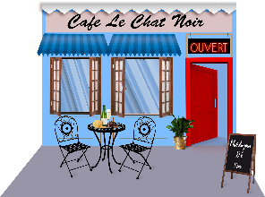
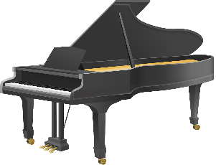
Le week-end dernier
parler
Partenaire A
Ask your partner:
Where they went
Who they went with
What they looked at
What time they arrived
Answer your partner’s questions:
Partenaire B
Ask your partner:
Where they went
How they travelled
What they drank
What time they arrived
Answer your partner’s questions:
[brother]
[Swiss piano]
[tea]
16:00
20:00
Notes:
ROLECARDS FOR PRINTING

Slide 45
Le week-end dernier
parler
Partenaire A
Ask your partner:
Where they went
Who they went with
What they looked at
What time they arrived
Answer your partner’s questions:
Je suis allé(e) au café.
J’ai voyagé en bus.
J’ai bu un thé.
Je suis arrivé(e) à vingt heures.
Partenaire B
Ask your partner:
Where they went
How they travelled
What they drank
What time they arrived
Answer your partner’s questions:
Je suis allé(e) au musée.
Mon frère est allé au musée aussi.
J’ai regardé un piano suisse.
Je suis arrivé(e) à seize heures.
Notes:
SUGGESTED ANSWERS [slide 2/2]

Slide 46
Les accidents
parler
Tu as eu un accident avec un(e) ami(e). Décris l’accident.
Écoute ton/ta partenaire. Écris des notes.
Change de partenaire et décris l’accident de la première personne.
Où êtes-vous tombés ?
Nous sommes tombés au collège.
Ils sont tombés au collège.
Notes:
9.2.1.3
Timing: 10 minutes [SLIDE 1/3]
Aim: Oral production of –er verbs taking être and avoir in the perfect tense
Procedure:
1. Print the rolecards on the next slide.
2. Model the task using the example on this slide.
3. Students work in pairs and ask each other questions to find out the details on their rolecards.
4. Students swop partners and tell their new partner what their previous partner did.

Slide 47
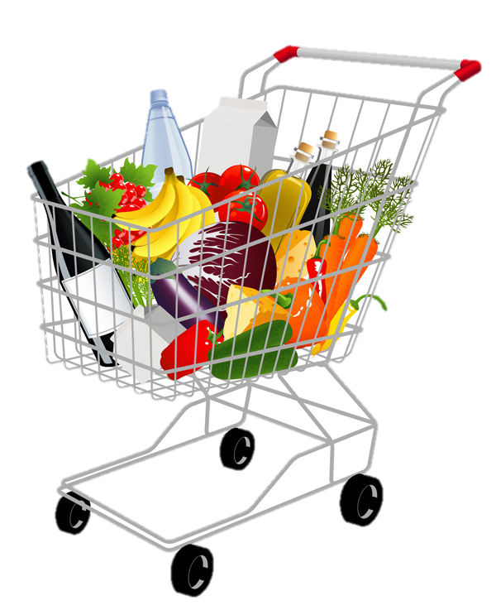
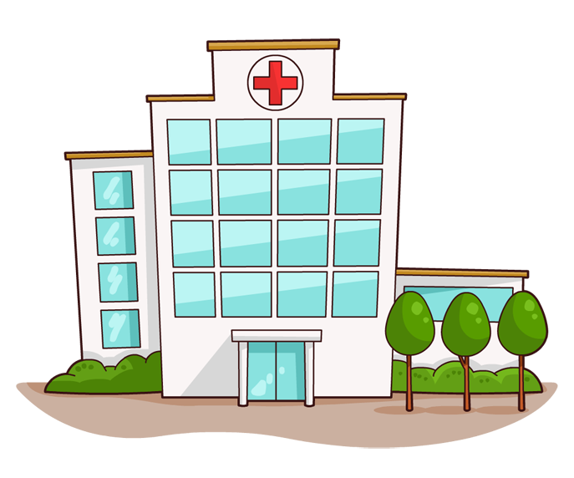
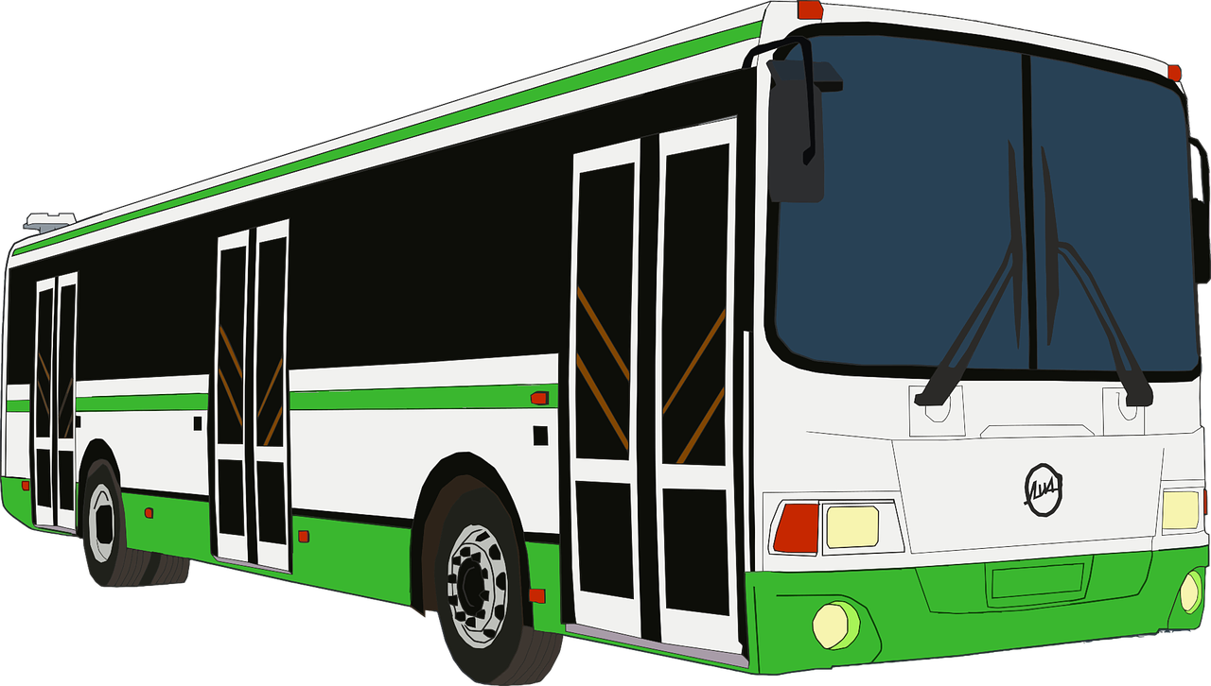
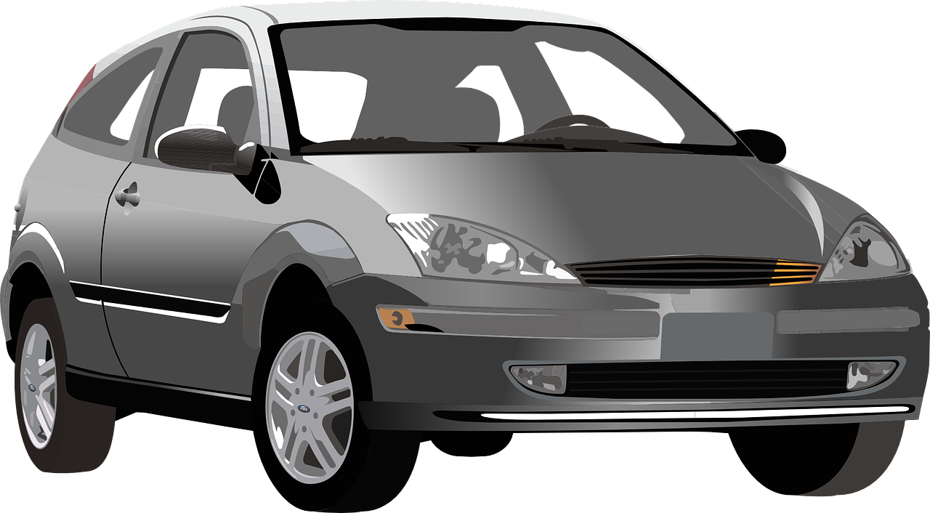
Les accidents
parler
Répond aux questions de ton/ta partenaire.
nous (tomber)
nous (voyager)
nous (rester) [30 minutes]
nous (retourner)
Demande à ton/ta partenaire :
Où (tomber)
Où (aller)
Comment (voyager)
Combien de temps (rester)
Quand (retourner) à la maison
Répond aux questions de ton/ta partenaire.
nous (tomber)
nous (voyager)
nous (rester) [two hours]
nous (retourner)
Demande à ton/ta partenaire :
Où (tomber)
Où (aller)
Comment (voyager)
Combien de temps (rester)
Quand (retourner) à la maison
nous (aller)
nous (aller)
nous (aller)
5:00
8:00
Notes:
ROLECARDS FOR PRINTING [SLIDE 2/3]

Slide 48
Les accidents
parler
Nous sommes tombé(e)s dans le parc.
Nous sommes allé(e)s chez le médecin.
Nous avons voyagé en autobus.
Nous sommes resté(e)s trente minutes.
Nous sommes retourné(e)s à la maison à cinq heures.
Nous sommes tombé(e)s dans le supermarché.
Nous sommes allé(e)s à l’hôpital.
Nous avons voyagé en voiture.
Nous sommes resté(e)s deux heures.
Nous sommes retourné(e)s à la maison à huit heures.
Ils/Elles sont tombé(e)s dans le parc.
Ils/Elles sont allé(e)s chez le médecin.
Ils/Elles ont voyagé en autobus.
Ils/Elles sont resté(e)s trente minutes.
Ils/Elles sont retourné(e)s à la maison à
cinq heures.
Ils/Elles sont tombé(e)s dans le supermarché.
Ils/Elles sont allé(e)s à l’hôpital.
Ils/Elles ont voyagé en voiture.
Ils/Elles sont resté(e)s deux heures.
Ils/Elles sont retourné(e)s à la maison à huit heures.
Notes:
SUGGESTED ANSWERS [SLIDE 3/3]

Slide 49
Les vacances
parler
Tu parles des vacances.
Je montre mon livre à la…
fille
[I show my book to the] + feminine noun
garçon/fille
fille
Notes:
9.2.1.5
Timing: 10 minutes
Aim: Oral production and aural recognition of verb + à/de + noun
Procedure:
1. Students work in pairs.
2. Print the rolecards from the next slide.
3. Model the task using the example on this slide.
4. Partner A reads out the beginning of a sentence.
5. Partner B chooses the correct noun to complete the sentence.
6. Partners swap roles.

Slide 50
Les vacances
parler
PARTENAIRE A
Dis la phrase et écris la réponse de ton/ta partenaire.
[I’m thinking about the ] + masculine noun
[We are writing to the] + feminine noun
[I’m asking “what do you think of the] + masculine noun
[Normally she quickly answers] + masculine plural noun
[I want to borrow a bike from] + masculine noun
Écoute ton/ta partenaire et choisis la bonne réponse.
football/pétanque.
collège/école.
directrice/directeur.
message/lettre.
élèves/équipe
PARTENAIRE B
Écoute ton/ta partenaire et choisis la bonne réponse.
mois d’avril/semaine prochaine
frère d’un ami/sœur d’un ami
printemps/forêt
messages/question
papa/famille
Dis la phrase et écris la réponse de ton/ta partenaire.
[I play] + masculine sport
[My dad is sending a message to the] + masculine noun
[He is asking for a day of holiday for a match] + feminine noun
[The teachers answer the] + masculine noun
[They write “sorry, we can’t give holidays to the] + masculine plural noun
Notes:
ROLECARDS FOR PRINTING

Slide 51
Les réponses
parler
PARTENAIRE A
Dis la phrase et écris la réponse de ton/ta partenaire.
Je pense au…
Nous écrivons à la…
Je demande “que penses-tu du… ?”.
Normalement elle répond vite aux…
Je veux emprunter un vélo au…
Écoute ton/ta partenaire et choisis la bonne réponse.
football/pétanque.
collège/école.
directrice/directeur.
message/lettre.
élèves/équipe
PARTENAIRE B
Écoute ton/ta partenaire et choisis la bonne réponse.
mois d’avril/semaine prochaine
frère d’un ami/sœur d’un ami
printemps/forêt
messages/question
papa/famille
Dis la phrase et écris la réponse de ton/ta partenaire.
Je joue au…
Mon papa envoie un message au…
Il demande un jour de vacances pour un match à la…
Les professeurs répondent au…
Ils écrivent “désolée, nous ne pouvons pas donner des vacances aux…!”.
Notes:
SUGGESTED ANSWERS

Slide 52
Décrire un crime
parler
Partenaire A travaille pour la police. Partenaire B téléphone à la police et décrit un crime.
Peux-tu décrire le crime ?
Il y a une femme qui vole des vélos.
Description of crime:
Description of criminal:
Location of criminal:
Il y a une femme [who is stealing bikes].
Notes:
9.2.1.6
Timing: 10 minutes
Aim: Oral production of emphatic pronouns, relative pronoun qui, verb + à + noun, and verb + de+ noun
Procedure:
Print rolecards. Students work in pairs.
Model task using this slide.
3. Partner B is a police officer, and asks appropriate questions to find out the details on their card.
4. Partner A completes the sentences on their card to answer Partner B’s questions.
5. Student swop roles.
6. Suggested answers on slide 13.

Slide 53
Décrire un crime
parler
PARTENAIRE A
Tu regardes un crime et tu téléphones à la police ! Réponds aux questions de ton/ta partenaire.
Il y a une femme [who is stealing money from the bank]. Elle montre son sac à [the man who works in the bank]. [He gives money to the criminal (f.).]
Elle porte un chapeau noir [that is too big.]
[She is approaching the door in front of me!]
…………………………………………………………………
Tu travailles pour la police. Trouve l’information et écris des notes en anglais :
Description of crime:
Description of criminal:
Location of criminal:
PARTENAIRE B
Tu travailles pour la police. Trouve l’information et écris des notes en anglais :
Description of crime:
Description of criminal:
Location of criminal:
……………………………………………………………………….
Tu regardes un crime et tu téléphones à la police ! Réponds aux questions de ton/ta partenaire.
Il y un homme [who is stealing a car in front of the shop]. Il demande la clé à la femme [who is behind me]. [She is giving the key to the man.]
Il ressemble à l’homme [who manages the shop!]
[He is showing the key to the people in the street.]
Notes:
FOR PRINTING – DO NOT DISPLAY DURING THE TASK

Slide 54
Décrire un crime
parler
PARTENAIRE A
Il y a une femme qui vole de l’argent à la banque ! Elle montre son sac à l’homme qui travaille dans la banque. Il donne de l’argent à la criminelle.
Elle porte un chapeau noir qui est trop grand.
Elle approche la porte devant moi !
…………………………………………………………
Peux-tu décrire le crime ?
Peux-tu décrire la criminelle ?
Où est-il ?
PARTENAIRE B
Peux-tu décrire le crime ?
Peux-tu décrire le criminel ?
Où est-elle ?
………………………………………………………….. Il y a un homme qui vole une voiture devant le magasin ! Il demande la clé à la femme qui est derrière moi. Elle donne la clé à l’homme.
Il ressemble à l’homme qui gère le magasin !
Il montre la clé aux gens dans la rue.
Notes:
SUGGESTED ANSWERS

Slide 55
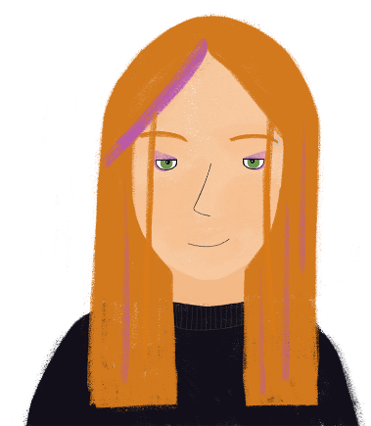
Les activités scolaires
parler
Partenaire A
J’écoutais mes amis.
Je voyage au collège en autobus.
Partenaire B
Activity | When?
travel by bus to secondary school | do now
listen to my friends | used to do
Activity | When?
travel by bus to secondary school
present
listen to my friends
past
Notes:
9.2.2.1
Timing: 5 minutes
Aim: Oral production and written recognition of first person singular –ER verbs in the present and imperfect tenses.
Procedure:
Divide students into pairs. Print and distribute the role cards on slide 19.
Click to go through example.
Student A says the activity on their rolecard in either present or imperfect tense as indicated.
Student B writes notes in their book – what is the activity and when is it done? (to reduce complexity for lower level classes, remove the part where partner B writes down the activity and keep the focus just on verb forms)
Swap roles
Check answers on slide 19.

Slide 56
Les activités scolaires
parler
Partenaire A
Activity | When?
go up to the library | do now
study German | used to do
listen to the teacher (m) | used to do
go back early | do now
buy fantastic books | used to do
ask questions | used to do
Partenaire B
Activity | When?
respect the headteacher (f) | used to do
work hard | do now
walk to primary school | used to do
help my friends | used to do
share my lunch | do now
prefer French | do now
Notes:
Role cards do not display

Slide 57
Les activités scolaires
parler
Réponses
Partenaire A
Je monte à la bibliothèque.
J’étudiais l’allemand.
J’écoutais le professeur.
Je rentre tôt.
J’achetais des livres fantastiques
Je posais des questions.
Partenaire B
Je respectais la directrice.
Je travaille dur.
Je marchais à l’école primaire.
J’aidais mes amis.
Je partage mon déjeuner.
Je préfère le français.
Notes:
Answers

Slide 58
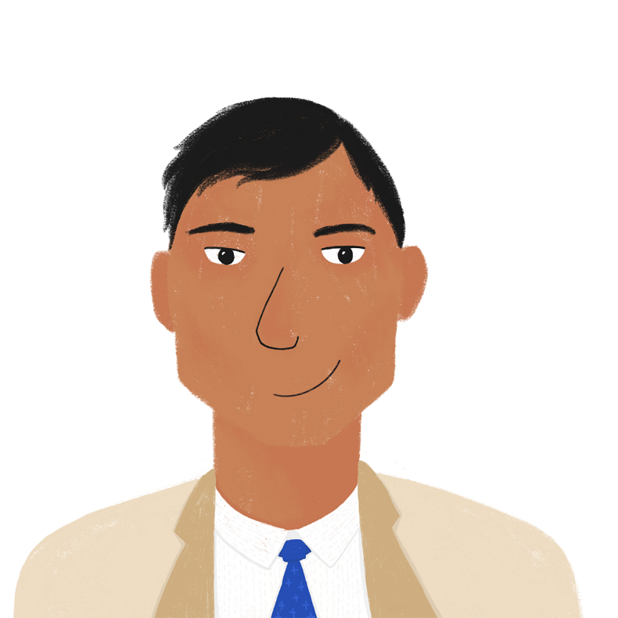
C’est quel mot ?
parler / écouter / écrire
Décris les mots pour ton partenaire.
Ce mot décrit douze mois
C’est une année !
Notes:
9.2.2.2
Timing: 5 minutes [1/2]
Aim: Produce meaning of new vocabulary; general comprehension.
Procedure:
1. Run through example.
2. Click to bring up clue.
3. Students write down the target word being described (all now words are from this week’s new set).
4. Click to reveal solution.
5. Students then carry out the activity in pairs, giving each other clues from the role cards provided on the next slide.

Slide 59
C’est quel mot ?
parler / écouter / écrire
Partenaire A :
créer un bâtiment (construire)
la chose pour ouvrir la porte (la clé)
les années quand on est jeune (l’enfance)
si on peut faire ce qu’on veut, on est… (libre)
tous les jours (quotidien)
quand on fait la même chose souvent (l’habitude)
on devient plus vieux et plus… (responsable)
Partenaire B :
ce qu’on fait quand un événement arrive (réagir)
un groupe de gens qui font la même chose (le club)
pour décrire les choses dans le passé (il y a)
quand on pense aux choses (réfléchir (à)
une chose de la famille (familial)
au collège, on doit avoir un bon… (le comportement)
une chose qui n’existe plus (ancien)
Notes:
Role cards for activity on previous slide – do not display

Slide 60
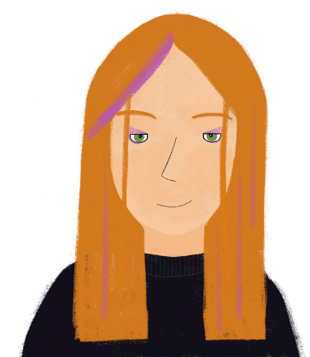
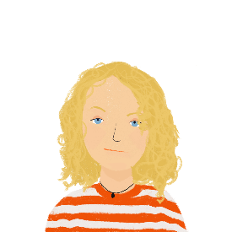
Puissance 4 !
la boîte = box
le camarade = (class)mate
faisait = used to do
parler
On passait du temps comment pendant son enfance ? Parle avec tes camarades*. Qui faisait* quoi dans ta classe ? Utilise l’imparfait.
Aligne quatre boîtes* pour gagner !
Oui, j’apprenais l’allemand.
Non, mais je nourrissais mon chien.
learn/ language
feed/cat
Tu apprenais une langue ?
Tu nourrissais un chat ?
use/ computer
read/novels
Notes:
9.2.2.3
Timing: 8 minutes [1/3]
Aim: Spoken comprehension and production of questions and statements with singular forms of verbs in the imperfect tense.
Procedure:
1. Print and distribute the rolecards on the next slide.
2. Explain to students that they are going to play Puissance 4 (French name for ‘connect 4) by asking and answering questions in the imperfect tense to find out who used to do what as a child. Note the use of plural pronouns votre and vos to address the class as a whole. Check understanding.
3. Demonstrate the activity using this slide to exemplify one example of an affirmative answer and one example of a negative answer. Clarify that students have to tick four boxes in a row (horizontally, vertically, or diagonally) by finding students who did do each activity to win.
4. At lower levels, students should practise answering yes/no questions with yes/no statements, as illustrated in the first example. At more advanced levels, encourage students to give more information in their answers (Oui, j’appartenais à un club d’hockey…).
5. The first student to connect 4, and report their answers in 3rd person singular statements about their classmates, is the winner.
6. Suggested questions can be found on the last slide in this lesson.
Word frequency of (near) cognates used (1 is the most frequent word in French): neutre [2785], préférence [2970], personnel [398], rare [1233], aligner [3021]
Source: Londsale, D., & Le Bras, Y. (2009). A Frequency Dictionary of French: Core vocabulary for learners London: Routledge.
Word frequency of unknown words used (1 is the most frequent word in French): boîte [1771], camarade [2825]
Source: Londsale, D., & Le Bras, Y. (2009). A Frequency Dictionary of French: Core vocabulary for learners London: Routledge.

Slide 61
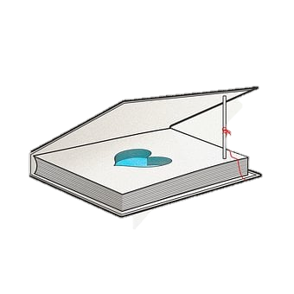
Puissance 4 !
parler
play/ football
watch/TV programmes
play/ football
watch/TV programmes
phone/friends
send/letters
phone/friends
send/letters
belong to/ club
ask/lots of questions
belong to/ club
ask/lots of questions
write/stories
sleep/a lot
write/stories
sleep/a lot
take out/ dog
build/ things
feed/ cat
learn/ language
take out/ dog
build/ things
feed/ cat
learn/ language
participate in/ competitions
use/ computer
participate in/ competitions
use/ computer
eat/ice cream
read/novels
eat/ice cream
read/novels
Notes:
[2/3]
Rolecards for printing

Slide 62
Puissance 4 !
parler
Tu téléphonais à tes amis ?
Tu jouais au foot ?
Tu envoyais des lettres ?
Tu regardais des émissions ?
Tu écrivais des histoires ?
Tu dormais beaucoup ?
Tu appartenais à un club ?
Tu posais beaucoup de questions ?
Tu sortais le chien ?
Tu construisais des choses ?
Tu nourrissais le chat ?
Tu apprenais une langue ?
Tu mangeais une glace ?
Tu participais aux concours ?
Tu utilisais un ordinateur ?
Tu lisais des romans ?
play/ football
watch/TV programmes
phone/friends
send/letters
belong to/ club
ask/lots of questions
write / stories
sleep/a lot
take out/ dog
build/ things
feed/ cat
learn/ language
participate in/ competitions
use/ computer
eat/ice cream
read/novels
Notes:
[3/3]
Suggested questions

